Slide 1
Отчет по Лабораторной работе 1
Подготовили: Винтфельд Рина,
Черемных Александр – студенты 3 курса ТКИ-341.
Проверили: Сидоренко Валентина Геннадиевна – проф., доктор технических наук
Сафронов Антон Игоревич – доцент, кандидат технических наук.

Slide 2
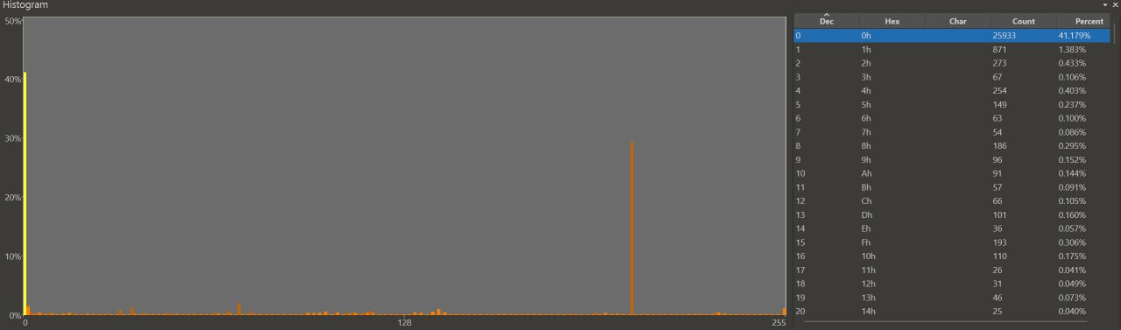
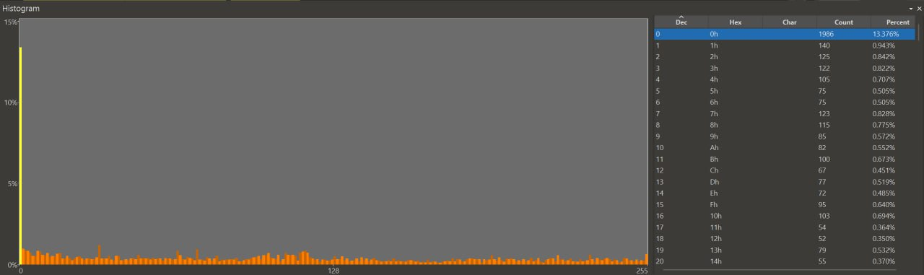
ПО на языке C
Неупакованный файл
Упакованный файл

Slide 3
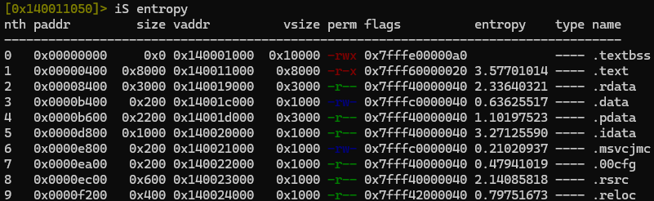
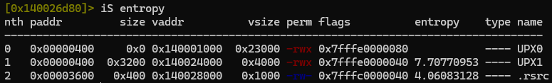
ПО на языке C
Посчитали энтропию неупакованного файла с помощью radar2.
Посчитали энтропию упакованного файла с помощью radar2.

Slide 4
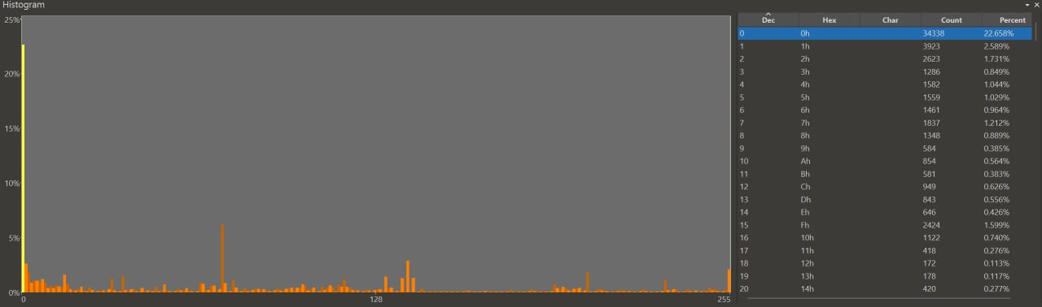
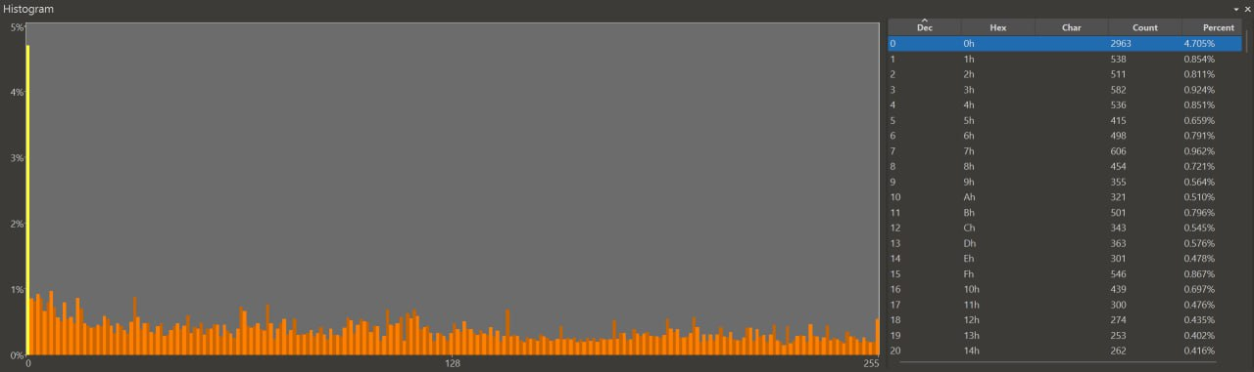
ПО на языке C#
Неупакованный файл
Упакованный файл

Slide 5
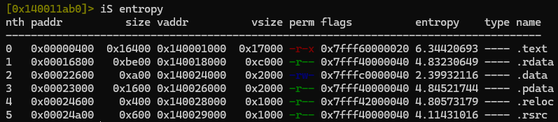
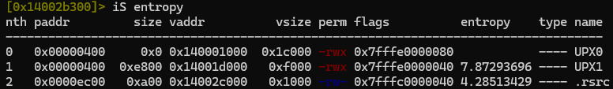
ПО на языке C#
Посчитали энтропию неупакованного файла с помощью radar2.
Посчитали энтропию упакованного файла с помощью radar2.

Slide 6
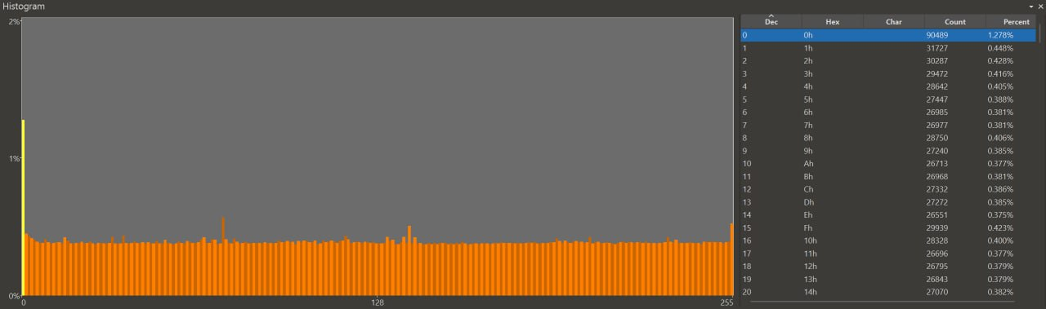
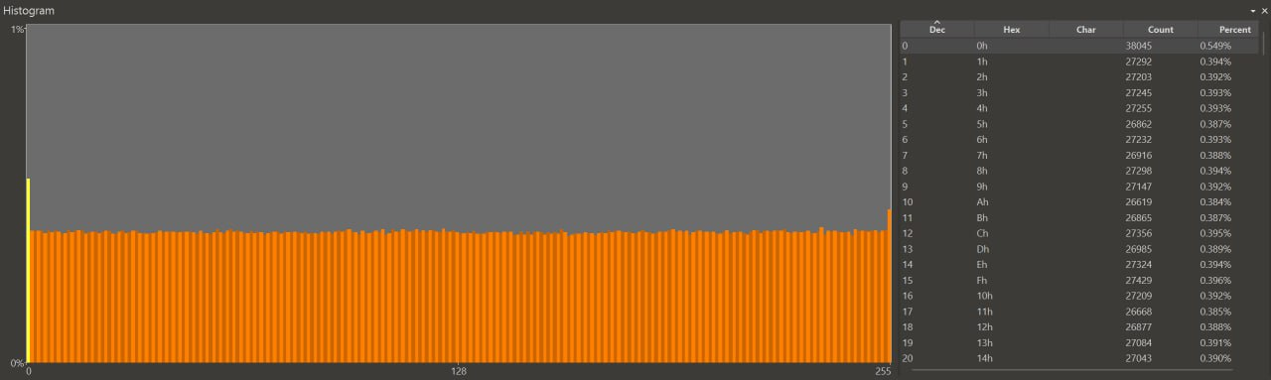
ПО на языке Python
Неупакованный файл
Упакованный файл

Slide 7
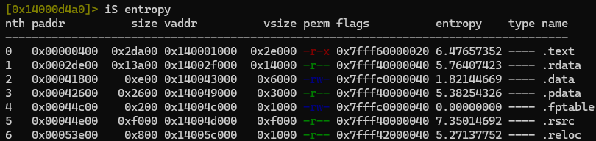
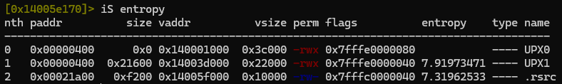
ПО на языке Python
Посчитали энтропию неупакованного файла с помощью radar2.
Посчитали энтропию упакованного файла с помощью radar2.

Slide 8
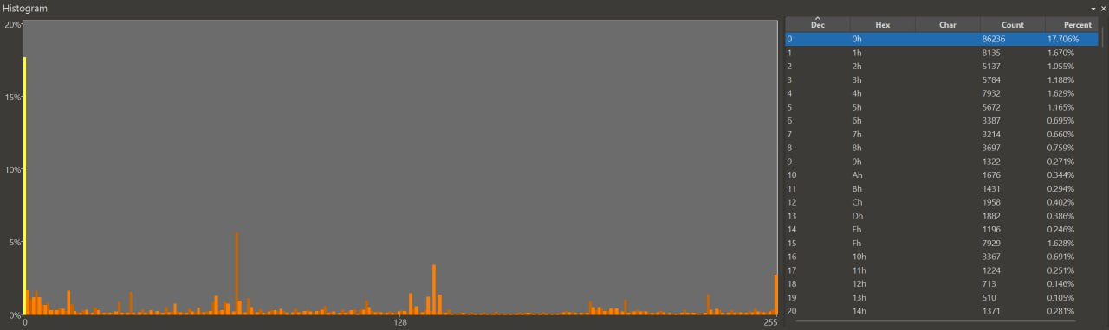
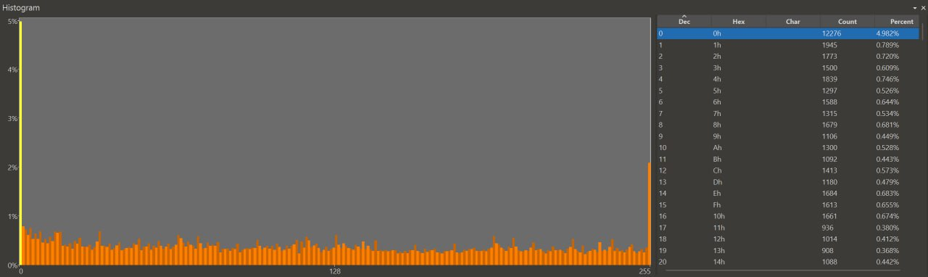
Файл .docx
Неупакованный файл
Упакованный файл

Slide 9
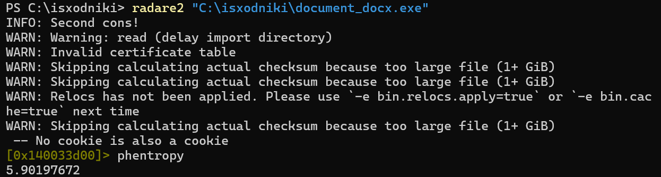
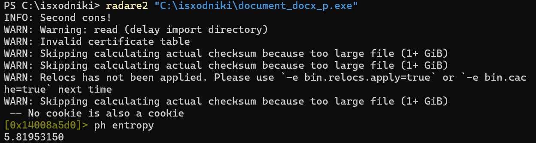
Файл .docx
Посчитали энтропию неупакованного файла с помощью radar2.
Посчитали энтропию упакованного файла с помощью radar2.

Slide 10
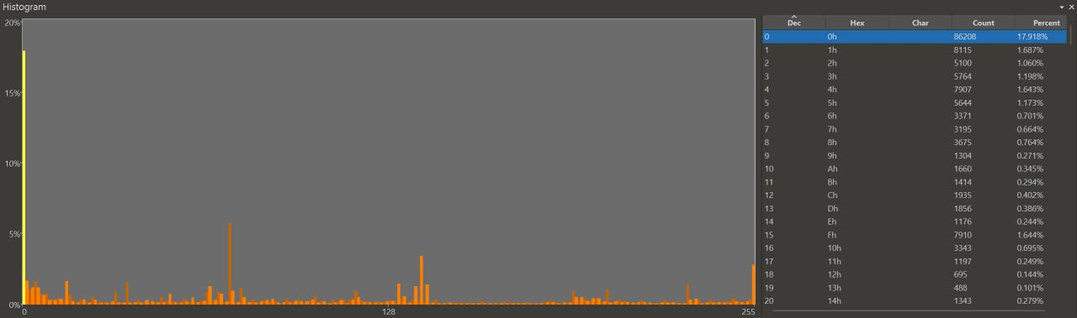
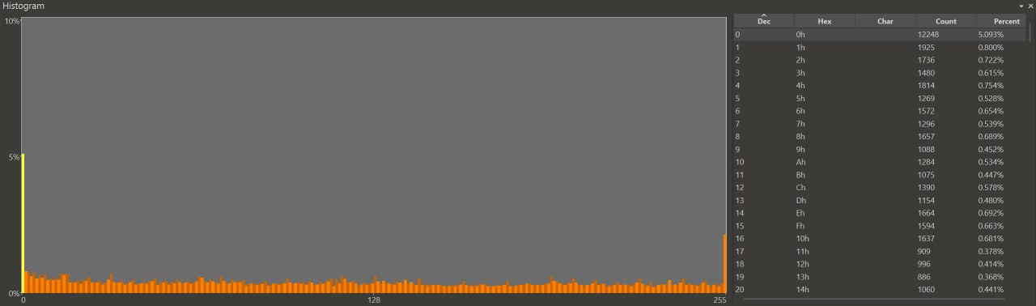
Файл .txt
Неупакованный файл
Упакованный файл

Slide 11
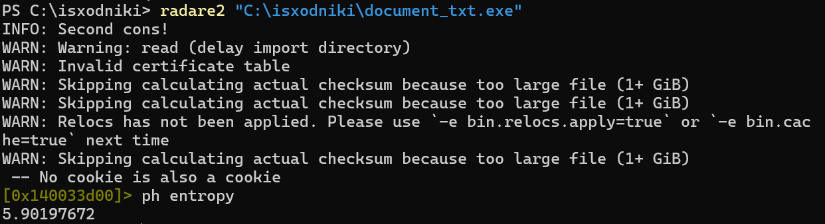
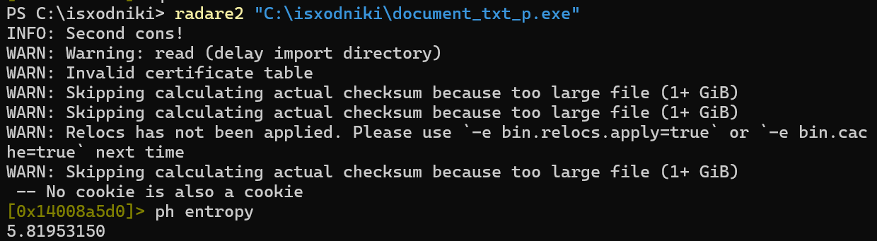
Файл .txt
Посчитали энтропию неупакованного файла с помощью radar2.
Посчитали энтропию упакованного файла с помощью radar2.

Slide 12
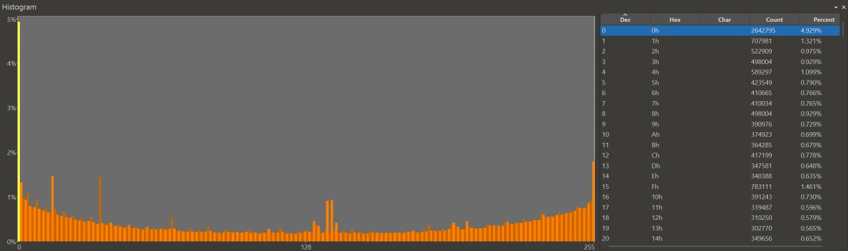
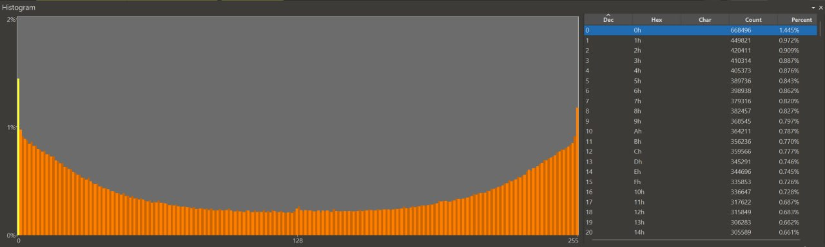
Файл .wav
Неупакованный файл
Упакованный файл

Slide 13
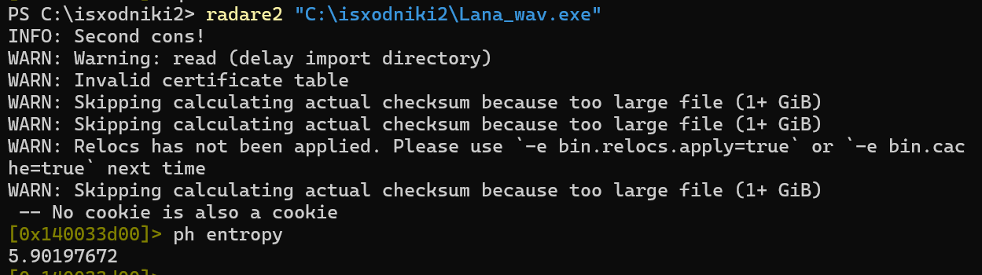
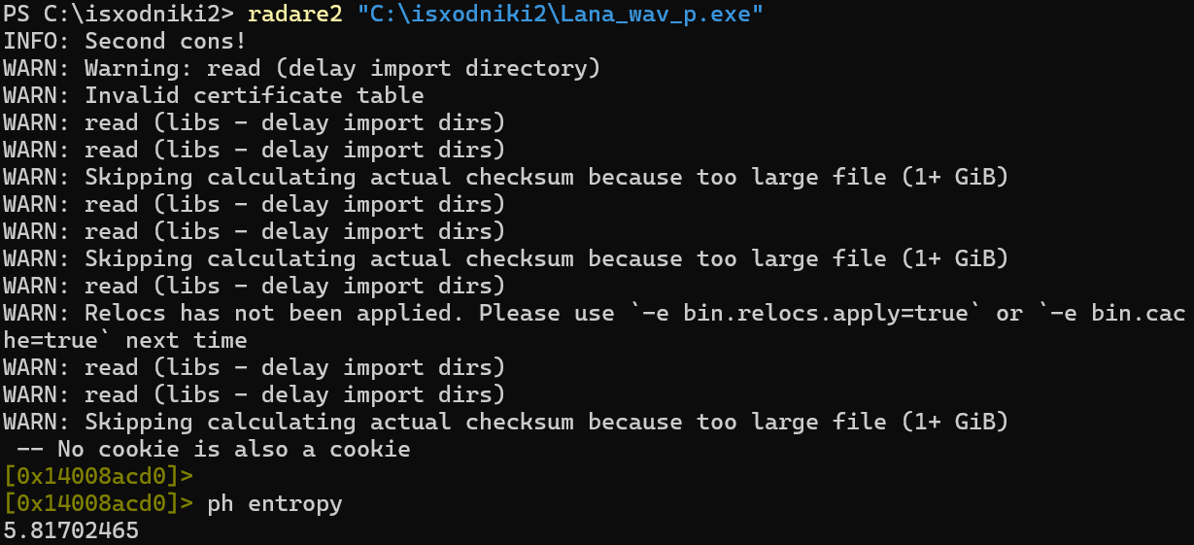
Файл .wav
Посчитали энтропию неупакованного файла с помощью radar2.
Посчитали энтропию упакованного файла с помощью radar2.

Slide 14
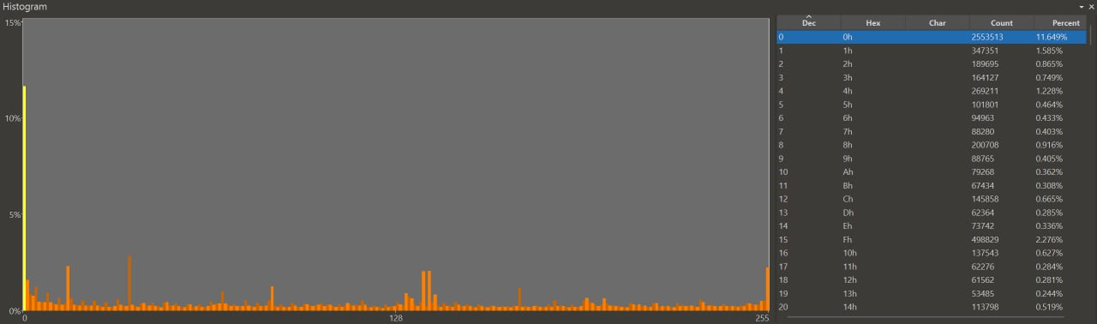
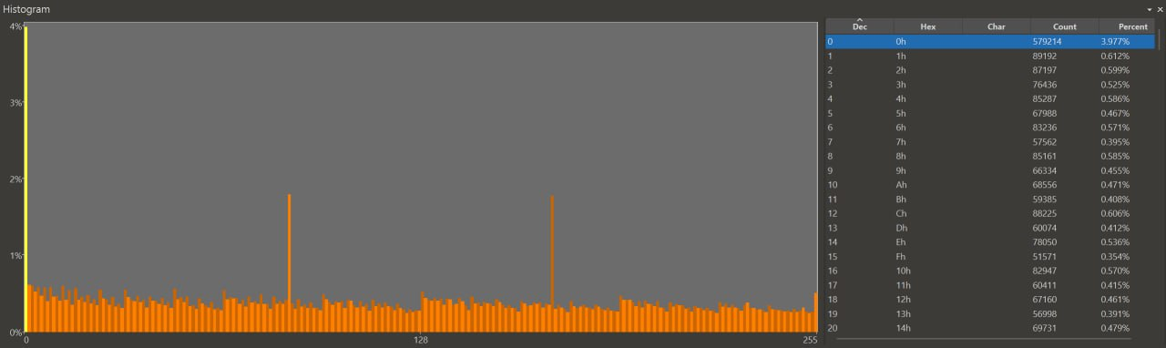
Файл .mp3
Неупакованный файл
Упакованный файл

Slide 15
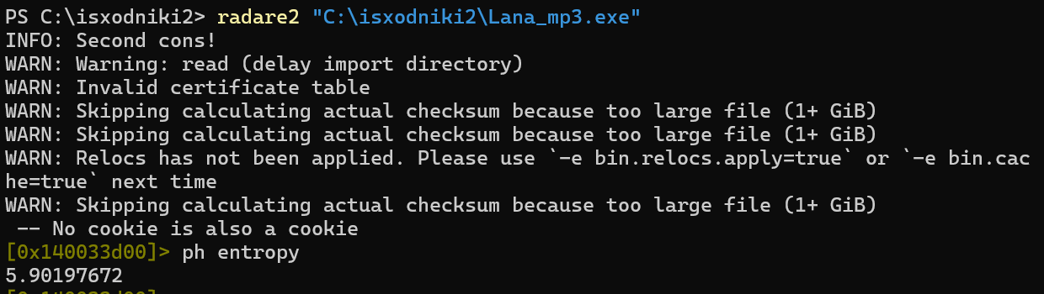
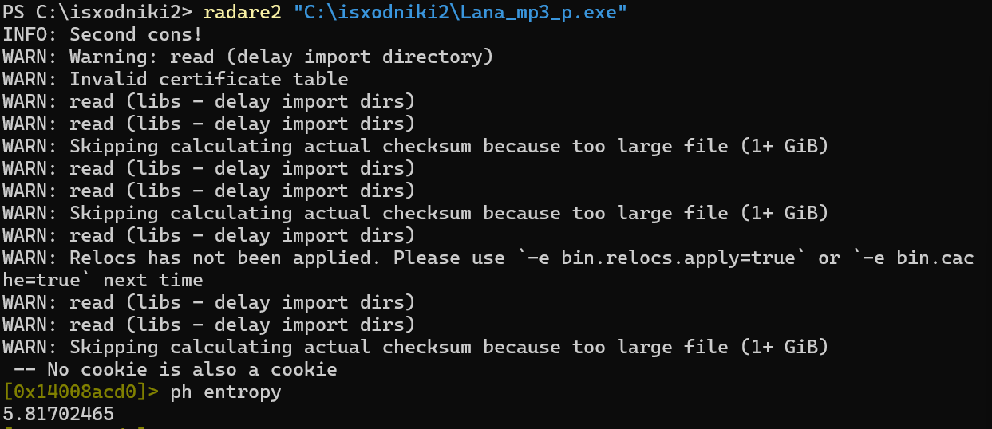
Файл .mp3
Посчитали энтропию неупакованного файла с помощью radar2.
Посчитали энтропию упакованного файла с помощью radar2.

Slide 16
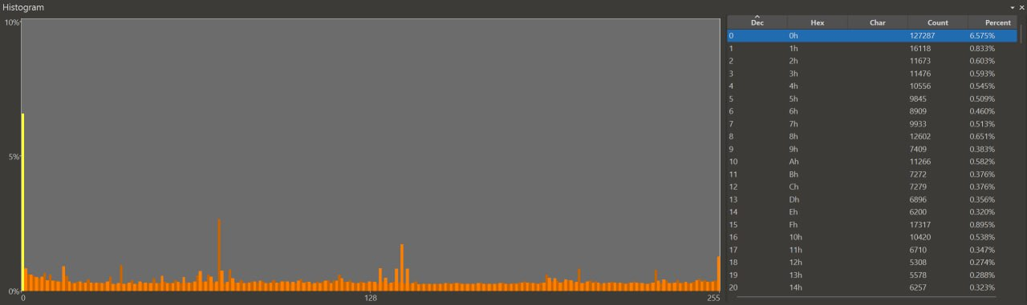
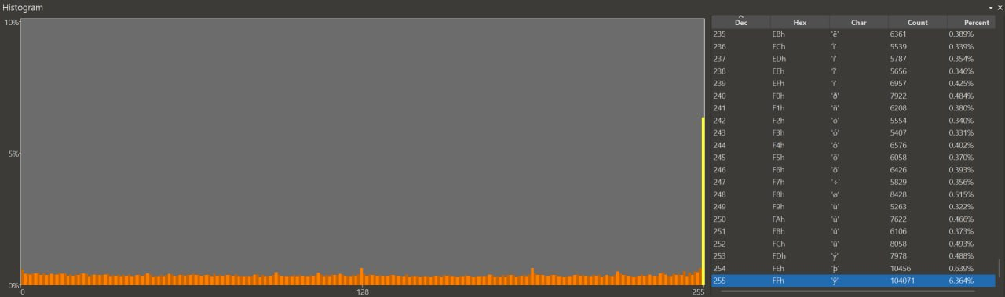
Файл .ods
Неупакованный файл
Упакованный файл

Slide 17

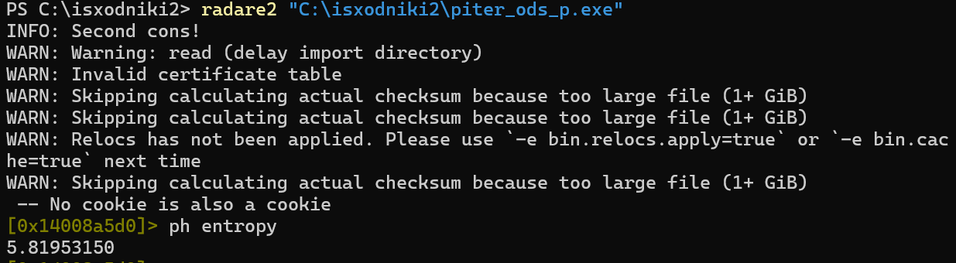
Файл .ods
Посчитали энтропию неупакованного файла с помощью radar2.
Посчитали энтропию упакованного файла с помощью radar2.

Slide 18
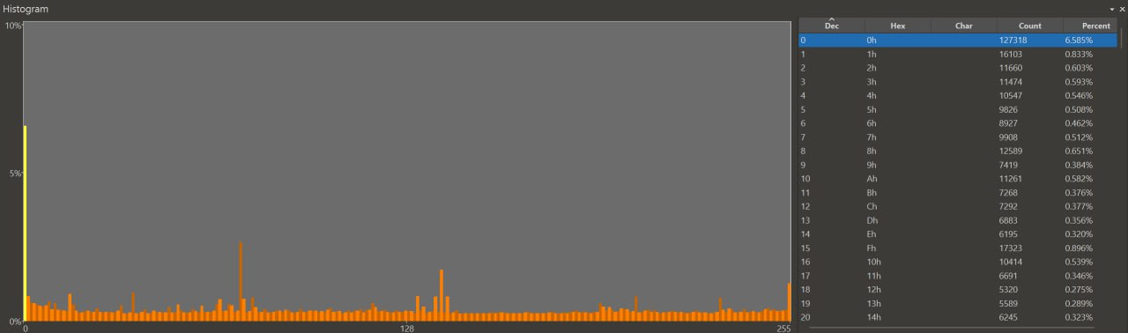
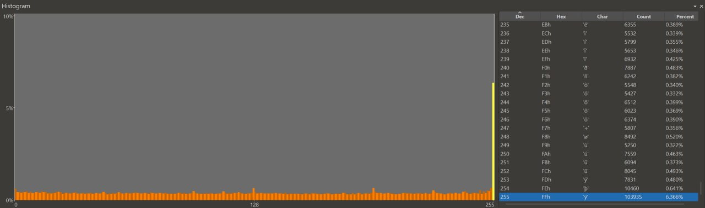
Файл .xlsx
Неупакованный файл
Упакованный файл

Slide 19
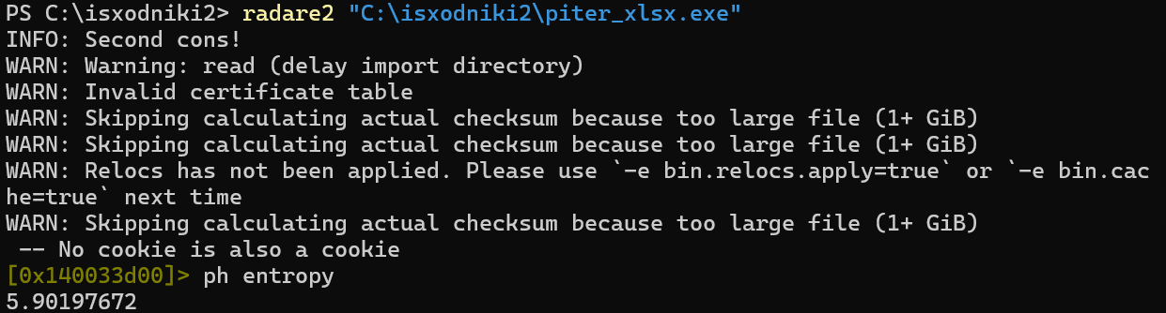
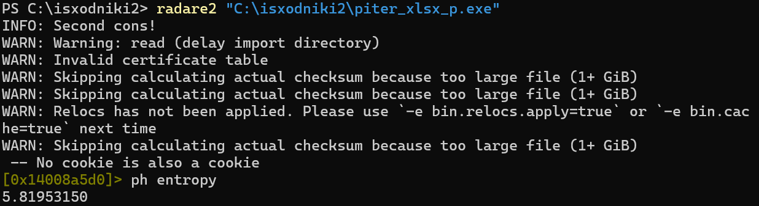
Файл .xlsx
Посчитали энтропию неупакованного файла с помощью radar2.
Посчитали энтропию упакованного файла с помощью radar2.

Slide 20
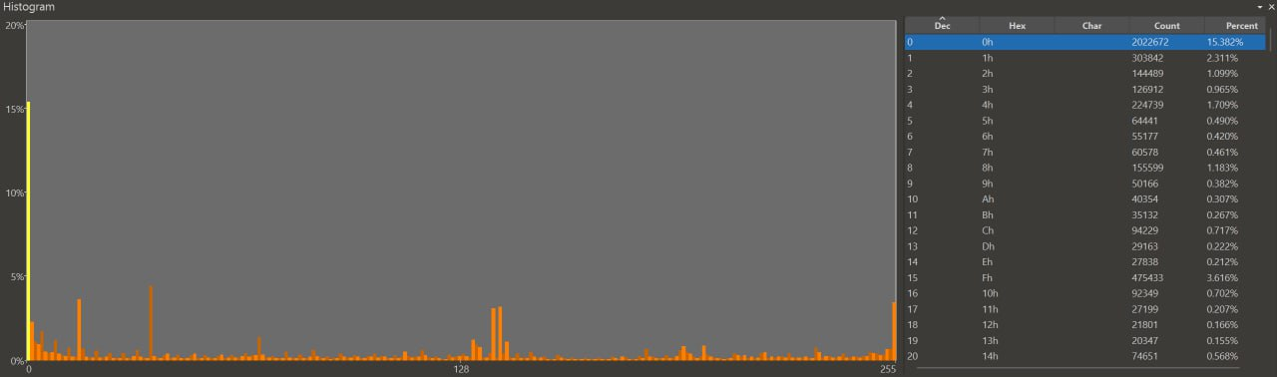
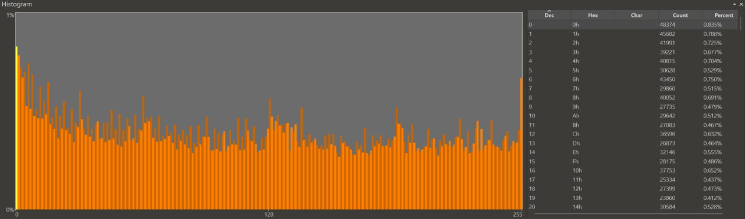
Файл .png
Неупакованный файл
Упакованный файл

Slide 21
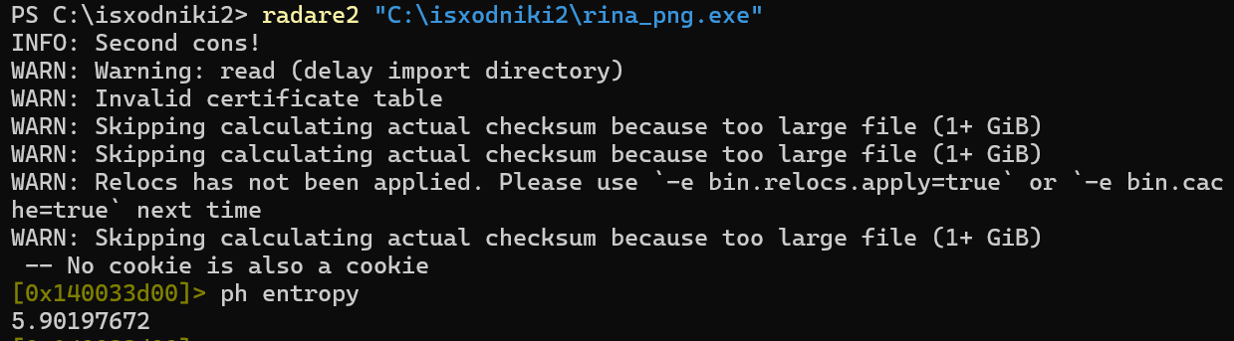
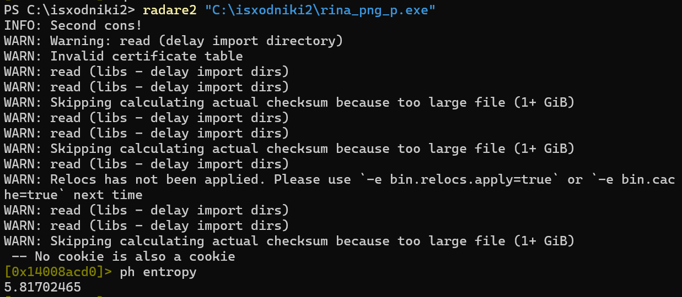
Файл .png
Посчитали энтропию неупакованного файла с помощью radar2.
Посчитали энтропию упакованного файла с помощью radar2.

Slide 22
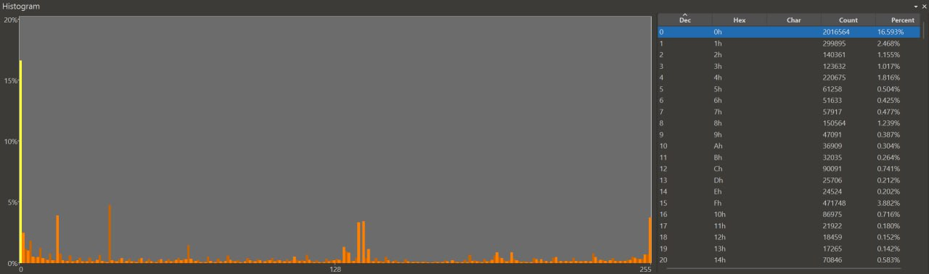
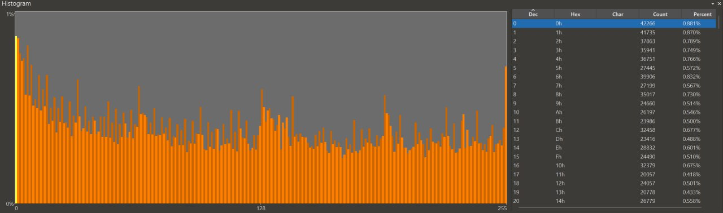
Файл .jpg
Неупакованный файл
Упакованный файл

Slide 23

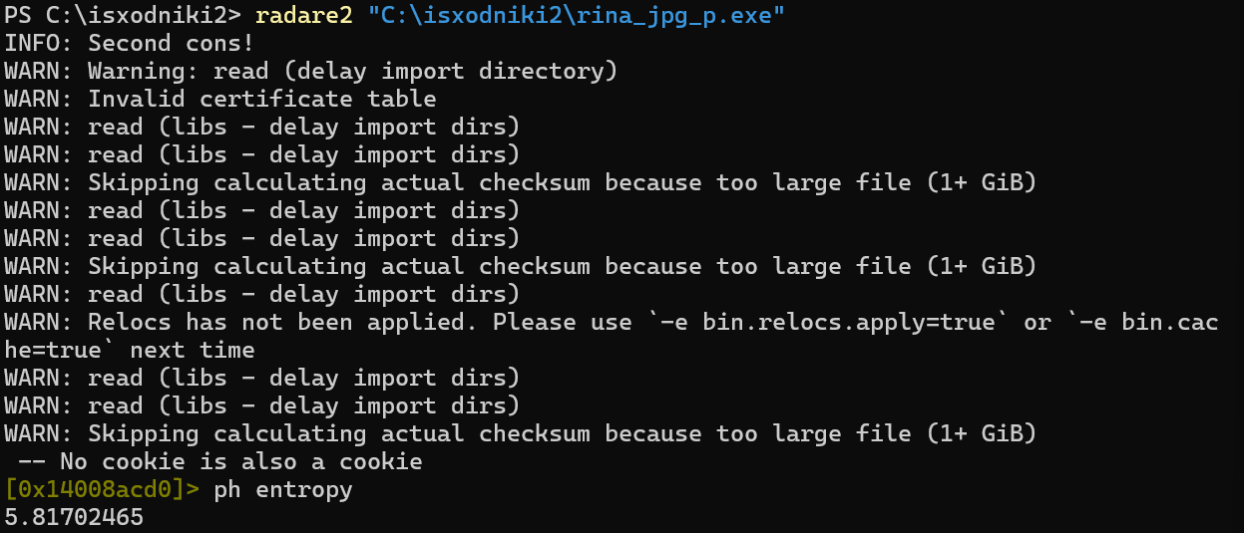
Файл .jpg
Посчитали энтропию неупакованного файла с помощью radar2.
Посчитали энтропию упакованного файла с помощью radar2.

Slide 24
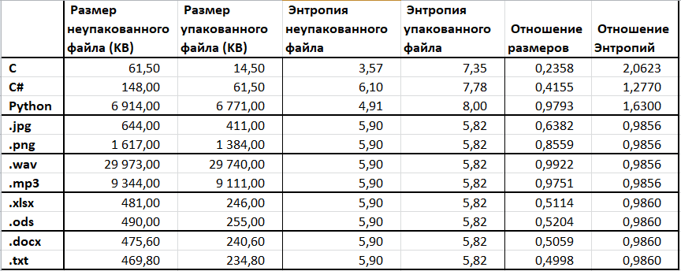
Таблица

Slide 25
Вывод
В ходе лабораторной работы были исследованы гистограммы распределения байтов и значения энтропии для различных типов файлов в исходном и сжатом виде.
Анализ показал, что несжатые файлы характеризуются неравномерным распределением байтов. На гистограммах наблюдаются выраженные пики, соответствующие часто встречающимся символам (пробелы, переводы строки, буквы, служебные символы). Это свидетельствует о наличии структурированности данных.
Сжатые файлы демонстрируют гораздо более равномерное распределение байтов. Их гистограммы приближаются к «плоской» форме, а энтропия возрастает до 7–8 бит на байт, что близко к максимуму.

